Slide 1


Universidad Nacional Experimental de Guayana Vicerrectorado académico. Coordinación de Ingeniería en Informática.
Curso de Programación con Java
José Valderrama

Slide 2
Contenido
●
Programación orientada a objetos:
Principios.
Fundamentos básicos.
Introducción a Java:
Historia
Tipos de datos básicos.
Estructuras condicionales.
Estructuras repetitivas.
Sentencias de ruptura.
Tipos de datos compuestos
Manejo de archivos de texto.
Manejo por consola.
Manejo de utilidades graficas.
Ejemplos.
Ejercicios.
●

Slide 3
Orientación a Objetos
●
Es una nueva forma de pensar usando conceptos del mundo real. En una forma superficial, significa que el software se organiza como un conjunto de objetos discretos cada uno de los cuales incorpora su estructura de datos y su comportamiento.
Conceptos: objeto, método, mensaje, clase, instancia, herencia, encapsulamiento, polimorfismo, entre otros.
●
Orientación a Objetos

Slide 4
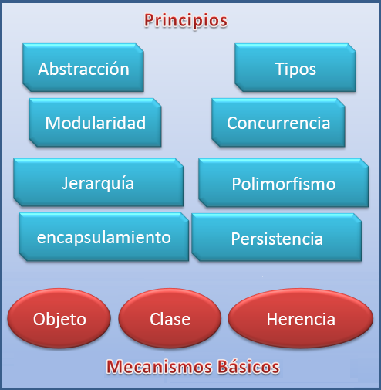
Programación Orientada a Objetos
Programación Orientada a Objetos

Slide 5
Programación Orientada a Objetos
La programación orientada a objetos es una “filosofía”, un modelo de programación, con su teoría y su metodología, que conviene conocer y estudiar antes de nada. Un lenguaje orientado a objetos es un lenguaje de programación que permite el diseño de aplicaciones orientadas a objetos.
Es muy importante destacar que cuando hacemos referencia a la programación orientada a objetos no estamos hablando de unas cuantas características nuevas añadidas a un lenguaje de programación. Estamos hablando de una nueva forma de pensar acerca del proceso de descomposición de problemas y de desarrollo de soluciones de programación.
Programación Orientada a Objetos

Slide 6
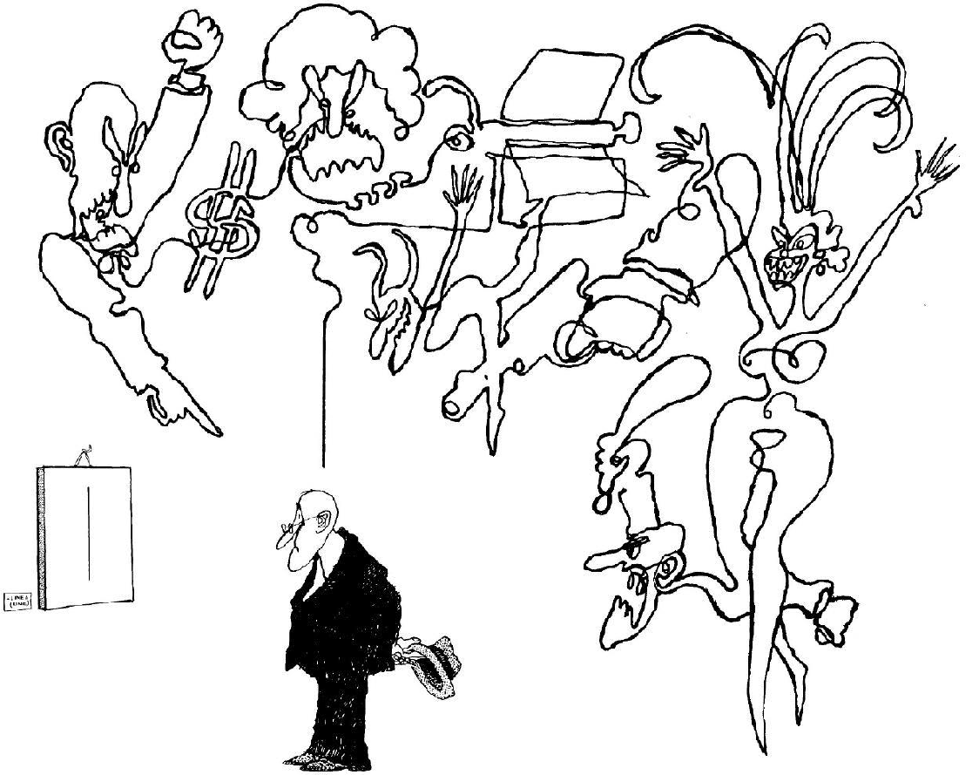
Abstracción
Programación Orientada a Objetos

Slide 7
Abstracción
Una abstracción denota las características principales de un objeto, que la distinguen de otros objetos y proporcionan así, características especiales claramente definidas por el observador (estas pueden ser variables y dependen del observador en cuestión)
Es el acto o resultado de eliminar diferencias entre los objetos, de modo que podamos ver los aspectos comunes.
Enfatizar sobre los detalles importantes y olvidar los aspectos no relevantes desde perspectiva del usuario.
Permite separar el comportamiento esencial de un objeto de su implementación.
Se implementa mediante la identificación de clases.
Programación Orientada a Objetos

Slide 8
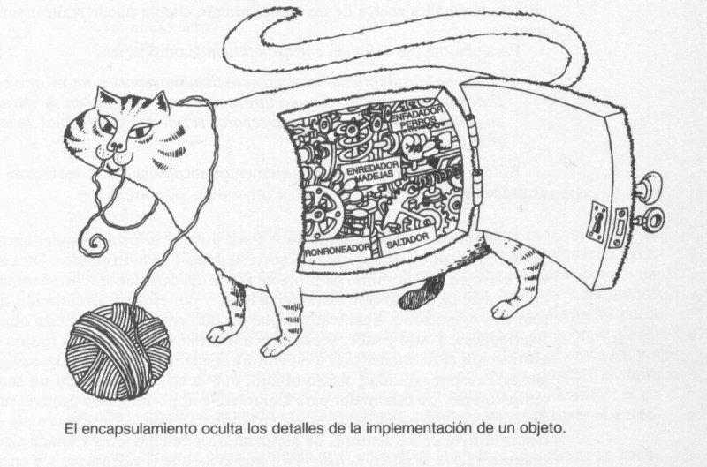
Encapsulamiento
Programación Orientada a Objetos

Slide 9
Encapsulamiento
Esconder todos los detalles de un objeto que no contribuyen al entendimiento de sus características esenciales.
Se refiere a incluir dentro de un objeto todo lo que éste necesita y hacerlo de forma tal que ningún otro objeto vea su estructura interna.
Permite realizar cambios a los programas con poco esfuerzo.
La idea principal es proteger los datos de un objeto del uso arbitrario.
Se implementa mediante la interfaz de acceso (ICA) de los elementos que definen una clase.
Programación Orientada a Objetos

Slide 10
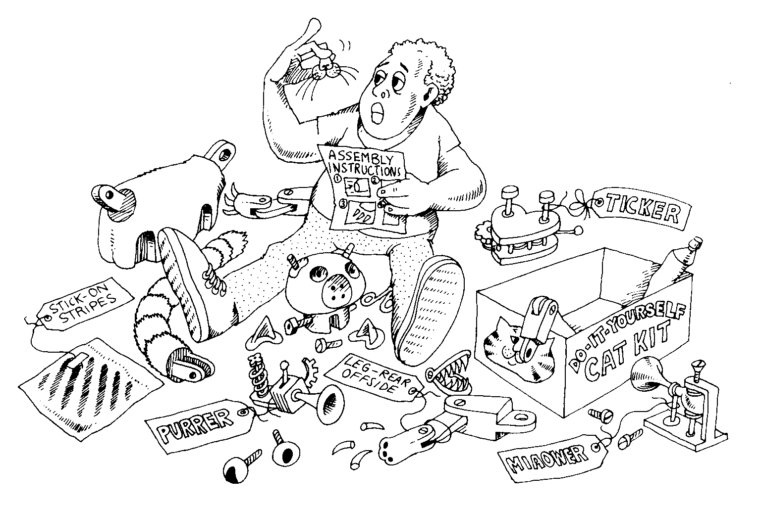
Modularidad
Programación Orientada a Objetos

Slide 11
Modularidad
Descomponer un sistema en un conjunto de unidades discretas.
Está asociado al concepto de programación modular / estructurada.
Está íntimamente relacionado con el encapsulamiento.
Los módulos son generalmente unidades indivisibles.
Programación Orientada a Objetos

Slide 12
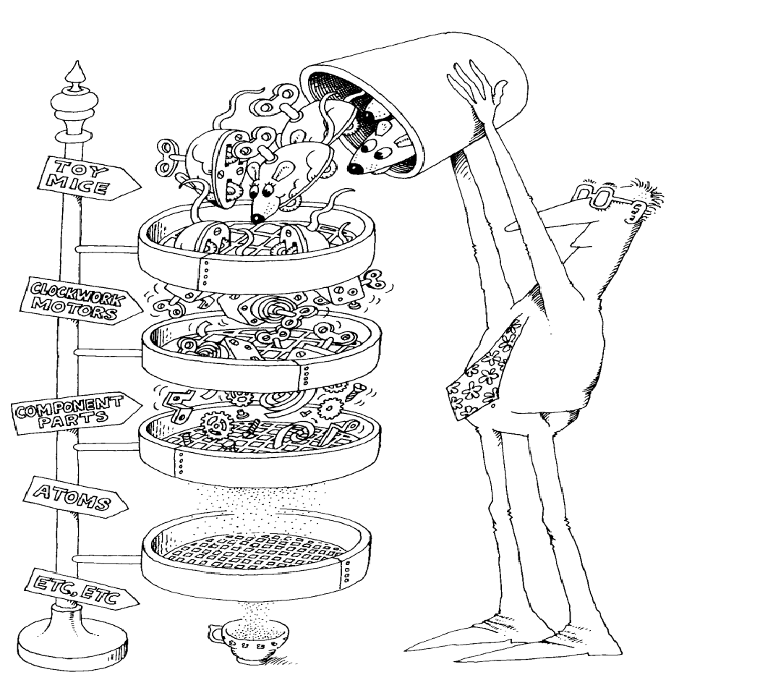
Jerarquía
Programación Orientada a Objetos

Slide 13
Jerarquía
Es el acto o resultado de distinguir un concepto que es más general que otro. La jerarquía es una manera de ordenarlas abstracciones.
Permite examinar si los conceptos tienen algo en común.
Nos ayuda a percibir que todas las instancias de un concepto más específico son también instancias de un concepto general.
Su uso simplifica el entendimiento del problema.
Se implementa mediante las relaciones de herencia.
Programación Orientada a Objetos

Slide 14

Tipos
Programación Orientada a Objetos

Slide 15
Tipos
Dos cosas que tienen la misma forma abstracta son análogas es decir, son del mismo tipo.
Se implementa mediante la descripción o identificación de los elementos que describen una clase:
Datos información o atributos
Operaciones comportamiento o métodos
Programación Orientada a Objetos

Slide 16
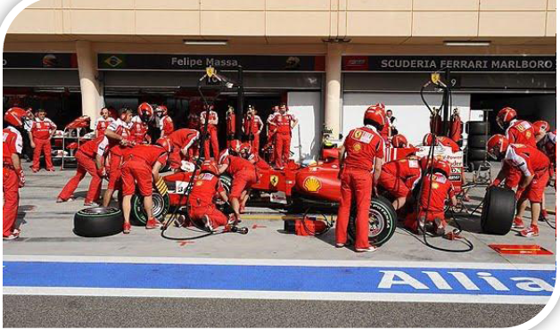
Concurrencia
Programación Orientada a Objetos

Slide 17
Concurrencia
Permite a diferentes objetos actuar al mismo tiempo; cada uno de ellos tiene autonomía.
Se implementa mediante el proceso de creación o instanciación de objetos a partir de su clase y las propiedades de identidad y estado de los objetos.
Programación Orientada a Objetos

Slide 18
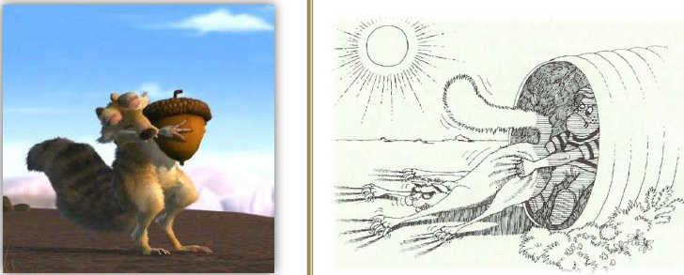
Persistencia
Programación Orientada a Objetos

Slide 19
Persistencia
Es la propiedad que un objeto tiene de existir en el tiempo y en el espacio.
Un objeto existe hasta que no sea más necesitado y el espacio que ocupa es reutilizado.
Se implementa mediante los procesos de construcción y destrucción de los objetos definidos como parte del comportamiento de la clase.
Programación Orientada a Objetos

Slide 20
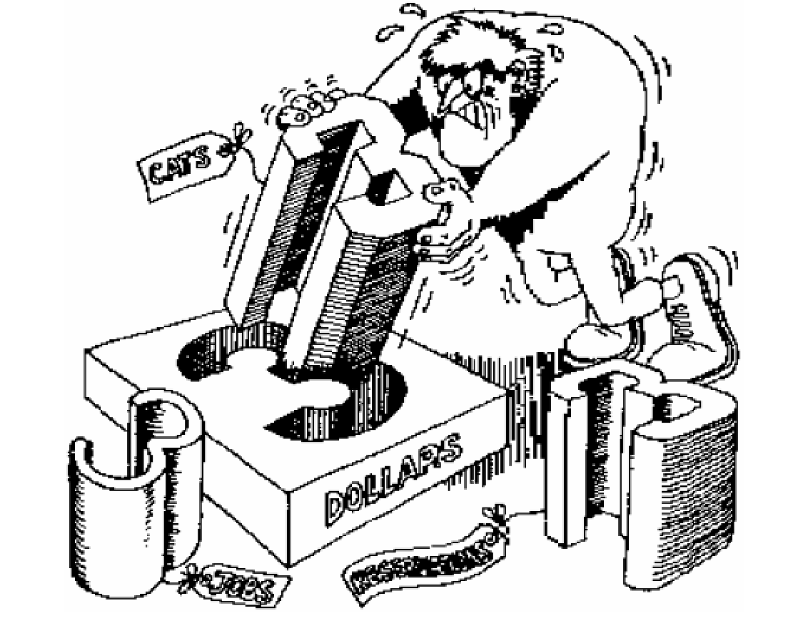
Polimorfismo
Programación Orientada a Objetos

Slide 21
Polimorfismo
Es el fenómeno mediante el cual una operación adopta varias formas de implementación.
Habilidad para usar el mismo símbolo para propósitos diferentes cuando el contexto es claro.
Dos operaciones completamente diferentes comparten el mismo nombre.
Ventajas: extensibilidad, código compacto, claridad.
Se implementa mediante la sobrecarga de funciones y operadores.
Basado en el principio que lleva el mismo nombre.
Programación Orientada a Objetos

Slide 22
Polimorfismo
Definir dos o más métodos con el mismo nombre, tipo de retorno e interfaz, pero diferente descripción de parámetros (cantidad y/o tipo de los mismos). Los parámetros determinan el contexto.
No hay límite sobre la cantidad de métodos definidos de forma polimórfica.
No es una redefinición, cada método se trata de forma independiente (declaración, definición y llamada).
Un caso particular es hacer polimorfismo sobre el constructor. Permite dar al usuario diferentes formas de inicializar un objeto durante la instanciación del mismo.
Programación Orientada a Objetos

Slide 23
Objetos
Son las unidades básicas de construcción, para conceptualización, diseño o programación.
Son instancias organizadas en clases con características comunes.
Desde la perspectiva de un programa, los objetos son módulos que contienen datos (atributos) y las instrucciones u operaciones (métodos) que operan sobre esos datos y trabajan juntos para proveer funcionalidad.
La habilidad para reconocer objetos es una herramienta que los humanos aprenden desde muy temprana edad.
3 características: estado, identidad y comportamiento.
Programación Orientada a Objetos

Slide 24
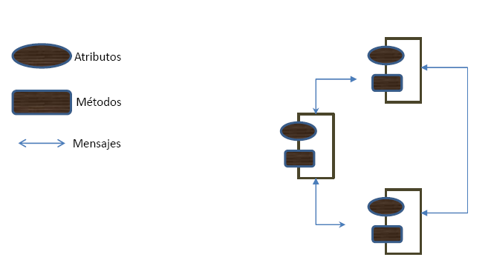
Objetos
Formula Conceptual de los Objetos
Programación Orientada a Objetos

Slide 25
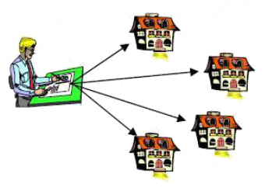
Clases
Programación Orientada a Objetos

Slide 26
Clases
Son las unidades básicas de construcción, para conceptualización, diseño o programación.
Define la estructura y el comportamiento de una forma abstracta o concepto para darle vida a los objetos.
Es un patrón (plantilla) que define los atributos y métodos a ser incluidos es un tipo particular de objeto.
Se dice que un objeto es una instancia particular de una clase.
Consta de dos partes: una declaración y una implementación.
Programación Orientada a Objetos

Slide 27
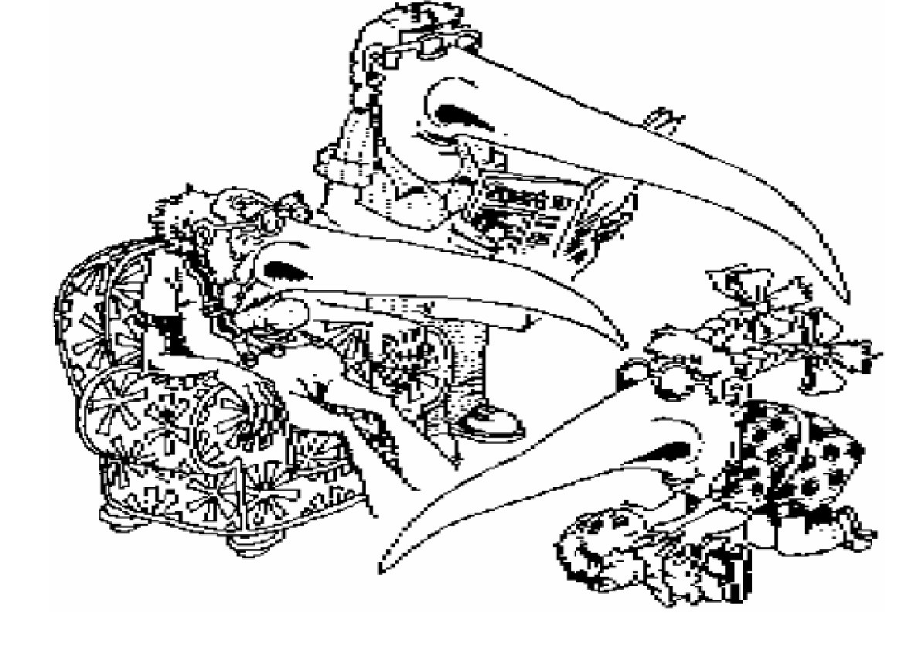
Herencia
Programación Orientada a Objetos

Slide 28
Herencia
Permite crear clases nuevas a partir de clases ya existentes, estableciendo niveles de jerarquía y programando sólo las diferencias.
Permite refinar las estructuras sin necesidad de duplicar información.
La clase nueva (jerarquía inferior) es conocida como subclase o clase derivada y la clase de mayor nivel se denomina superclase o clase base.
Según el número de clases base, puede ser de dos tipos: simple (una sola clase base) y múltiple (mas de una clase base).
Se manejan terminologías importantes como clases abstractas y métodos virtuales
Programación Orientada a Objetos

Slide 29
Constructor
Basado en el principio de persistencia.
Es un método particular que es ejecutado automáticamente durante la instanciación del objeto (tanto estática como dinámicamente).
Es útil para definir el estado inicial del objeto y realizar otras inicializaciones necesarias.
Como método/operación tiene las siguientes características:
Es opcional.
Debe ser público.
Se identifica de la misma forma como se identifica la clase.
No se le especifica tipo de retorno.
Puede tener cualquier número de parámetros.
Programación Orientada a Objetos

Slide 30
Destructor
Basado en el principio de persistencia.
Se apoya en el Garbage Colletor.
Es un método particular que es ejecutado automáticamente durante la destrucción o pérdida de alcance del objeto (tanto estática como dinámicamente).
Es útil para realizar código necesario cuando el objeto ya no va a ser mas utilizado, como por ejemplo la liberación o recuperación de espacios de memoria.
No aplica en lenguajes con recuperación automática de memoria.
Como método/operación tiene las siguientes características:
Es opcional.
Debe ser público.
No se le especifica tipo de retorno.
No tiene parámetros.
Programación Orientada a Objetos

Slide 31
Referencia al Objeto Actual
Variable predefinida que permite al programador hacer referencia al objeto actualmente instanciado. Para los dos lenguajes en estudio la variable se identifica como el operador this.
Es útil cuando en el cuerpo de un método se hace referencia a un elemento de la clase con más de una instancia, incluyendo la actual y, se quiere representar la diferencia.
En C++, this es un apuntador por lo que se debe usar con el Operador ->
En Java, this se puede usar como una función dentro de un constructor para hacer una llamada de otro constructor de la misma clase.
Programación Orientada a Objetos

Slide 32
Lenguajes de programación más populares
Hay lenguajes puros (casados con los conceptos de OO), e híbridos (permiten hacer cosas no OO).
Es importante evaluar la plataforma de desarrollo a utilizar basado en: entorno operativo, amigabilidad, soporte, tiempo de compilación, biblioteca de clases predefinida, costo (adquisición, instalación, mantenimiento, etc.), experiencia, etc.
Usar un lenguaje orientado a objetos no necesariamente implica hacer programación orientada a objetos. La clave está en respetar los principios.
Lenguajes de programación más populares

Slide 33
C++
Compilado Permite generar programas ejecutables.
No es puro porque viene del lenguaje C y mantiene todos los conceptos no orientado a objetos de C.
Bajo nivel de portabilidad, alta dependencia en la plataforma operativa.
Sintaxis simple y semántica compleja.
Muy rico conceptualmente en lo que a orientación a objetos se refiere (manejo de herencia múltiple y sobrecarga de operadores por ejemplo).
Extensión de los archivos de código fuente: “cpp”.
Lenguajes de programación más populares

Slide 34
Java
Pseudo-interpretado (Java bytecode) Se requiere un motor o máquina de ejecución para correr los programas.
Es puro desde el punto de vista de orientación a objetos.
Alto nivel de portabilidad, los programas pueden correr donde haya una máquina de ejecución.
Sintaxis y semántica simple.
No se permite ni la herencia múltiple directa ni la sobrecarga de operadores.
Extensión de los archivos de código fuente: “java”.
Extensión de los archivos Pseudo-compilados: “class”.
Lenguajes de programación más populares

Slide 35
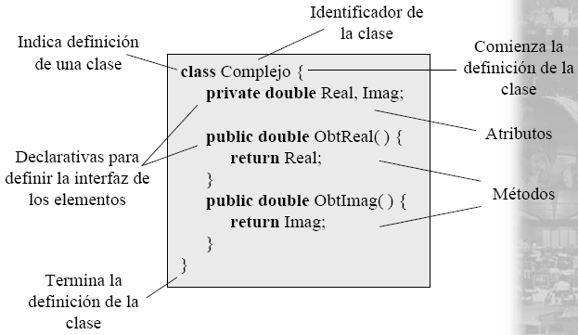
Java
Lenguajes de programación más populares

Slide 36
Java
Las declarativas de interfaz pueden aparecer más de una vez y en cualquier orden. Si no se indica nada se asume una interfaz entre privada y protegida. Privada porque no permite la visibilidad del elemento para las clases derivadas; protegida porque permite la visibilidad en todas las clases del mismo paquete.
El cuerpo de los métodos siempre debe ser definido dentro de la definición de la clase.
Todos los elementos de una clase están declarados y definidos dentro de la clase.
Lenguajes de programación más populares

Slide 37
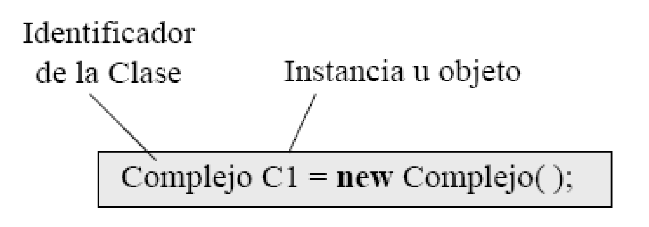
Instanciación de un objeto
Java

Slide 38
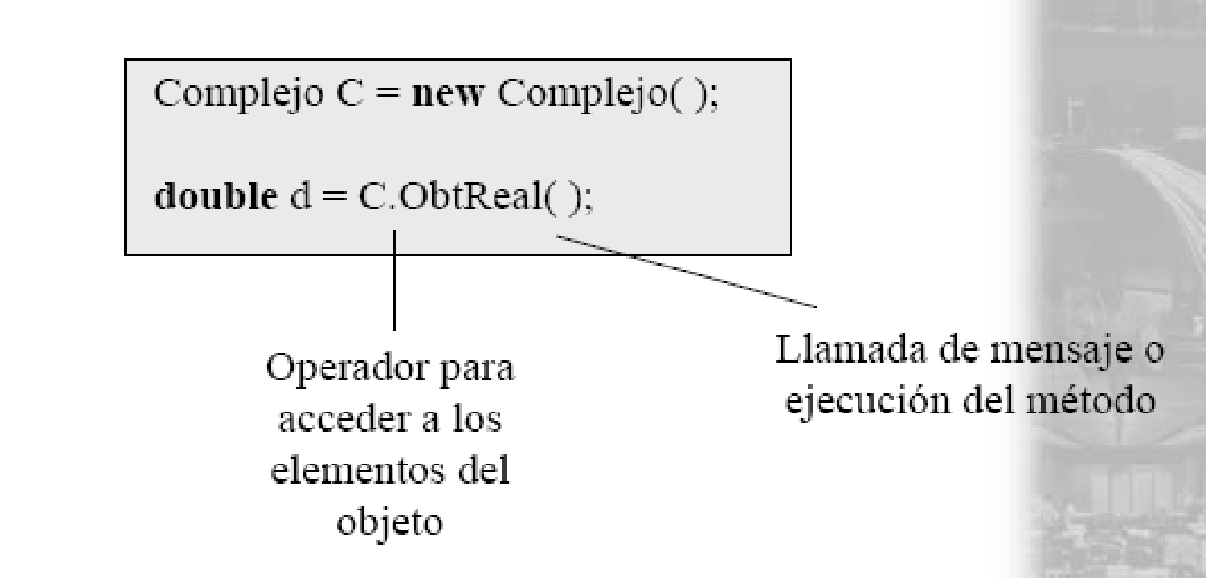
Acceso a los atributos
Java

Slide 39
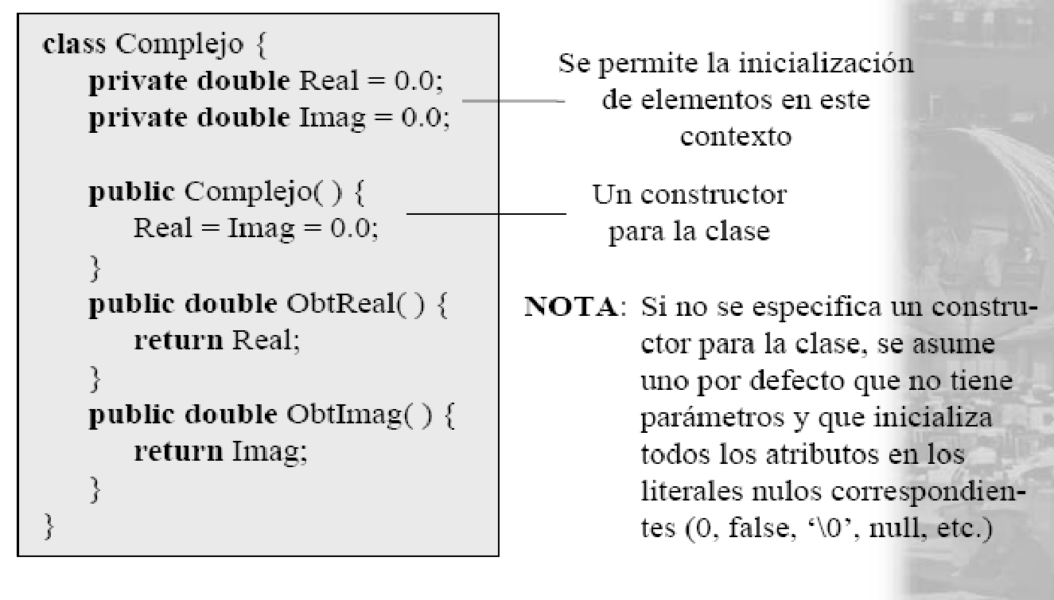
Constructor
Java

Slide 40
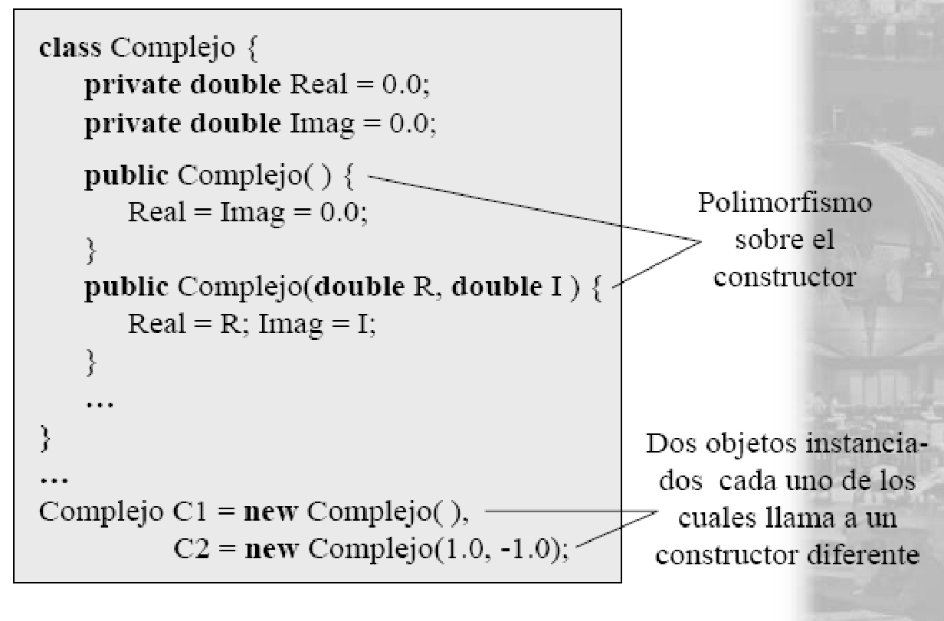
Polimorfismo
Java

Slide 41

Introducción a Java

Slide 42
Historia
Tal vez la contribución más importante a la fecha, por parte de la revolución del microprocesador, es que hizo posible el desarrollo de las computadoras personales, que ahora suman cientos de millones a nivel mundial. Las computadoras personales han tenido un profundo impacto en la vida de las personas, y en la manera en que las empresas realizan y administran su negocio.
Muchas personas creen que la siguiente área importante en las que los microprocesadores tendrán un profundo impacto en los dispositivos electrónicos para uso doméstico. Al reconocer esto, Sun Microsystems patrocinó en 1991 un proyecto interno de investigación denominado Green. El proyecto desembocó en el desarrollo de un lenguaje basado en C++ al que su creador, james Gosling, llamó Oak debido a un roble que tenía a la vista desde su ventana en las oficinas de Sun. Posteriormente se descubrió que ya existía un lenguaje de programación con el mismo nombre. Cuando un grupo de gente de Sun visitó una cafetería local, sugirieron el nombre de Java (una variedad de café) y así quedó.
Introducción a Java

Slide 43
Historia
Pero el proyecto Green tuvo algunas dificultades. El mercado para los dispositivos electrónicos inteligentes de uso doméstico no se desarrollaban tan rápido como Sun había anticipado. Peor aún, un contrato importante por el que Sun había competido se le otorgó a otra empresa. De manera que el proyecto corría el riesgo de cancelarse. Pero para su buena fortuna, la popularidad de World Wide Web explotó en 1993 y la gente de Sun se dio cuenta inmediatamente del potencial de Java para agregar contenido dinámico y animaciones a las páginas Web. Esto trajo nueva vida al proyecto.
Sun anunció formalmente a Java en una conferencia importante que tuvo lugar en mayo de 1995. Por lo general, un evento como éste no habría generado mucha atención. Sin embargo, Java generó un interés inmediato en la comunidad de negocios, debido al fenomenal interés en World Wide Web. En la actualidad, Java se utiliza para desarrollar aplicaciones empresariales a gran escala, para mejorar la funcionalidad de los servidores de World Wide Web (las computadoras que proporcionan el contenido que vemos en nuestros navegadores Web), para proporcionar aplicaciones para os dispositivos domésticos (como teléfonos celulares, radiolocalizadores y asistentes digitales personales) y para muchos otros propósitos.
Introducción a Java

Slide 44
Numéricos
Tipo Declaración/Asignación
Enteros:
Byte Byte ejemplo = 15;
Short Short ejemplo = 15;
Int Int ejemplo = 16;
Long Long ejemplo = 16;
Reales:
Float Float ejemplo = 16f;
Double Double ejemplo = 16d;
Tipos de datos básicos

Slide 45
Caracteres, lógicos y dimensionales
Tipo Declaración/Asignación
Caracteres
Char Char ejemplo=’X’;
String ( clase ) String ejemplo=new String("ejemplo");
Lógicos
Boolean Boolean ejemplo=1>0;
Arreglos
Vectores: [ ] int [ ]ejemplo=new int[2];
Matrices: [ ][ ] int [ ][ ]ejemplo=new int[2][2];
Tipos de datos básicos

Slide 46
If
Las estructuras condicionales son una instrucción o grupo de instrucciones que se pueden ejecutar o no en función del valor de una condición.
If (condición) {
//bloque de instrucciones
If (condición) {
//bloque de instrucciones
}
}
Estructuras Condicionales

Slide 47
Else
Las sentencias condicionales constituyen, junto con los bucles, los pilares de la programación estructurada
If (condición) {
//bloque de instrucciones
}else {
//bloque de instrucciones
}
Estructuras Condicionales

Slide 48
Switch
switch ( byte/short/char/int ) {
case 1: {
//bloque de instrucciones
Break;
}
case 2: {
//bloque de instrucciones
Break;
}
.
.
.
default: {//bloque de instrucciones
break;
}
}
Estructuras Condicionales

Slide 49
For
Las estructuras repetitivas son sentencias que se realizan repetidas veces a un trozo aislado de código, hasta que la condición asignada a dicho bucle (ciclo) deje de cumplirse.
for (inicio ; condición ; iterador) {
//bloque de instrucciones
}
Estructuras Repetitivas

Slide 50
While
Generalmente, un bucle es utilizado para hacer una acción repetida sin tener que escribir varias veces el mismo código, lo que ahorra tiempo, deja el código más claro y facilita su modificación en el futuro.
while (condición) {
//bloque de instrucciones
}
Estructuras Repetitivas

Slide 51
Do-While
Un bucle infinito se considera un error de programación, a menos que ese sea el resultado esperado por el programador (generalmente usado en programas malignos/molestos).
do {
//bloque de instrucciones
} while (condición);
Estructuras Repetitivas

Slide 52
Return
Un método puede o no devolver un resultado, según cómo haya sido declarado. Return apresura la salida del método devolviendo el valor correspondiente. Es necesario al menos un return para cada tipo de dato de retorno que haya sido definido.
public String retorna(){ //bloque de instrucciones
return "este es el retorno"; }
Sentencias de Ruptura

Slide 53
Break
La sentencia de 'break' es de tipo de control de bucles. Dentro de la iteración en un bucle, de cualquiera de los tipos (while, do-while, for), el uso de esta sentencia rompe la iteración de dicho bucle.
for (inicio ; condición ; iterador) {
//bloque de instrucciones
Break;
//bloque de instrucciones
}
Sentencias de Ruptura

Slide 54
Continue
Dentro de la iteración en un bucle, de cualquiera de los tipos (while, do-while, for), el uso de esta sentencia rompe la iteración de dicho bucle. Provocando que se ejecute la siguiente iteración, ignorando las sentencias posteriores a continue.
do { //bloque de instrucciones
continue ; } while (condición);
Sentencias de Ruptura

Slide 55
Application Class
Las Application Class son clases que poseen el main, es decir, realizan la ejecución del código inicial.
public class CursoJAVA { public static void main(String[] args) { //bloque de instrucciones }
}
Tipos de datos Compuestos

Slide 56
Class
Una Clase puede ser superclase si se aplica la herencia.
Sólo se puede heredar de una clase a la vez.
public class Animales {
//bloque de atributos y métodos, como también clases.
}
Tipos de datos Compuestos

Slide 57
Sub class
Una clase es subclase cuando esta hereda de una superclase. A su vez, puede también ser superclase dando herencia a otras clases.
public class Perro extends Animales {
//bloque de atributos y métodos, como también clases.
}
Tipos de datos Compuestos

Slide 58
Abstract class
abstract class GraphicObject { int x, y; void moveTo(int newX, int newY) { //bloque de instrucciones } abstract void draw(); abstract void resize(); } class Circle extends GraphicObject { void draw() { //bloque de instrucciones } void resize() { //bloque de instrucciones } } class Rectangle extends GraphicObject { void draw() { //bloque de instrucciones } void resize() { //bloque de instrucciones } }
Tipos de datos Compuestos

Slide 59
Interfaces
Interface InstrumentoMusical{ void tocar(); void afinar(); } class Guitarra implements InstrumentoMusical { void tocar() { //bloque de instrucciones } void afinar() { //bloque de instrucciones } }
Tipos de datos Compuestos

Slide 60
Códigos
Manejo de archivos de texto

Slide 61
Códigos
Manejo por consola

Slide 62
Códigos
Manejo de utilidades graficas

Slide 63


